Slide 1
Cursus CICD
Versiebeheer

Slide 2
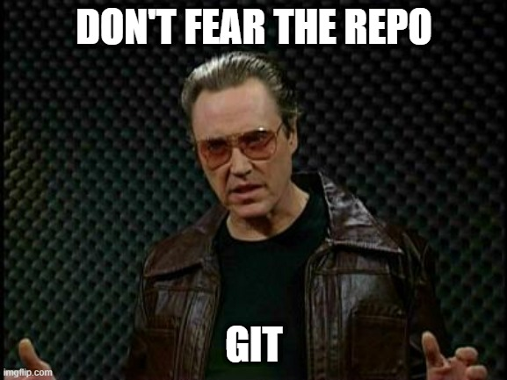
How I Learned to Stop Worrying and Love the GIT

Slide 3
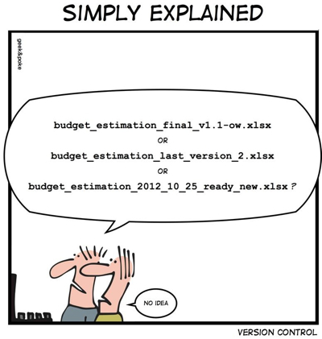
Wat is versie beheer?
Notes:
Versiebeheer: het beheren van de verschillende versies van documenten of code die je hebt gemaakt. Beheert door gespecialiseerde software die kan bijhouden wanneer wat door wie is veranderd.

Slide 4
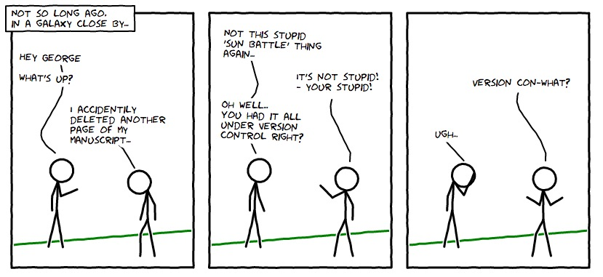
Waarom versiebeheer?
Notes:
Het helpt niet alleen jezelf met het bij houden en opslaan ver wijzigingen in verschillende versies, het maakt ook collaboratie met anderen een heel stuk gemakkelijker.

Slide 5
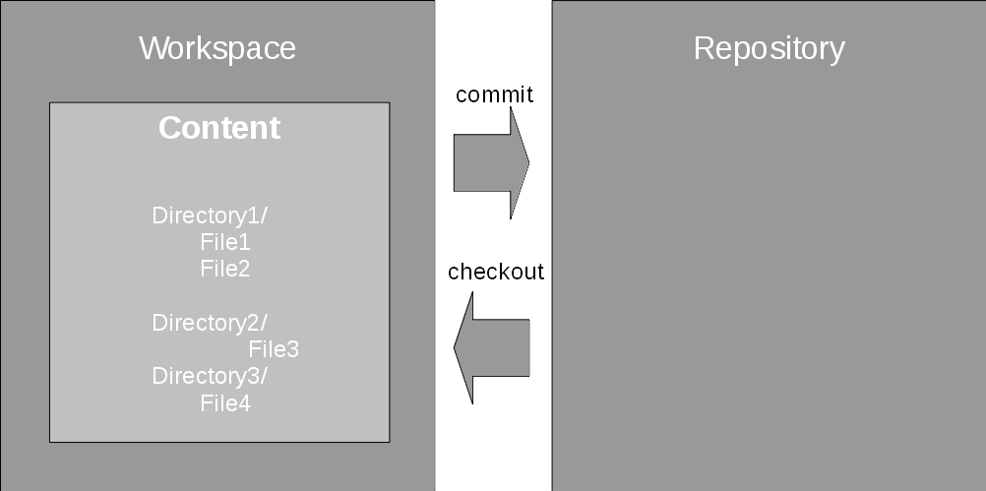
Hoe werkt versiebeheer?
Notes:
Ergens, lokaal of centraal, is een repository met al je werk. Als je iets wilt gaan aanpassen dan verzoek je de versiebeheer software een kopie te maken van je bestaande werk die je dan kunt gaan bewerken. (Checkout) En als je klaar bent met bewerken, dan verzoek je de versiebeheer software je wijzigingen op te slaan in een nieuwe versie en bij te houden wat er anders is ten opzichten van de vorigeversie en bij te houden wie wanneer die aanpassingen heeft gedaan. (Commit)

Slide 6
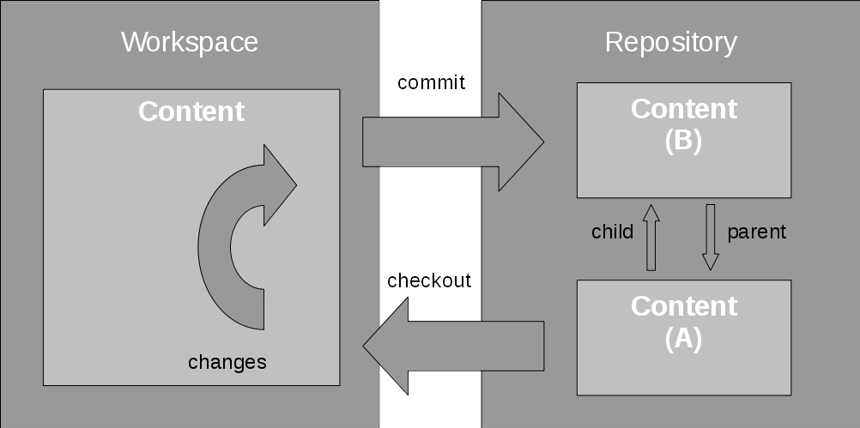
Notes:
De versiebeheer software weet dus ten alle tijden wat de oorspronkelijke versie was en welke aanpassingen er toen allemaal een voor een zijn gedaan. Ook weet de versiebeheer software hoe die verschillende versies zich ten opzichte van elkaar verhouden.

Slide 7
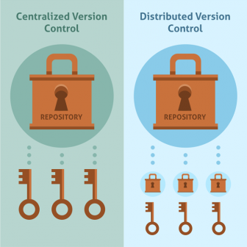
Verschillende soorten versiebeheer software
Notes:
Er zijn ruwweg twee stromingen binnen versiebeheer, degene waarbij de repository centraal wordt opgeslagen (SVN) en degene waarbij de repository ook gedistribueerd (lokaal) opgeslagen kan worden (GIT)

Slide 8
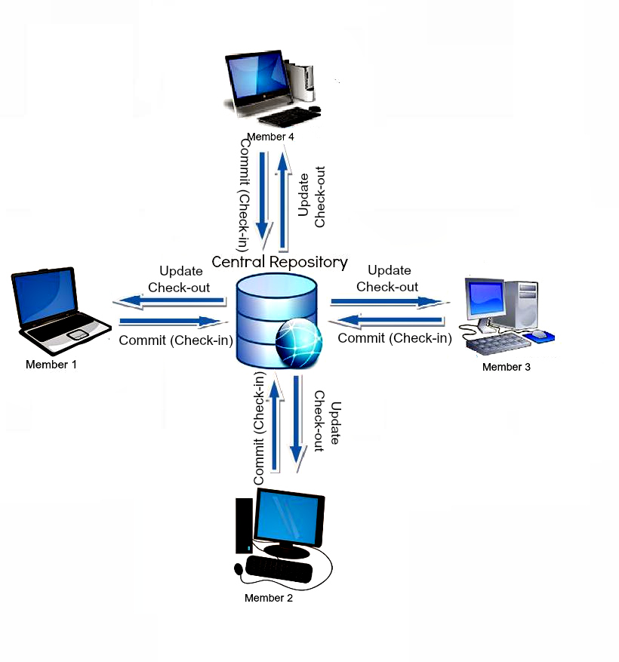
Gecentraliseerd versiebeheer
Notes:
Ergens op een server staat 1 centrale repository.
Voordeel: Het is allemaal overzichtelijk, er is 1 waarheid en die wordt centraal beheerd.
Nadeel: Je bent afhankelijk van je verbinding met de remote server om je werk in te kunnen checken, geen verbinding is geen versiebeheer.

Slide 9
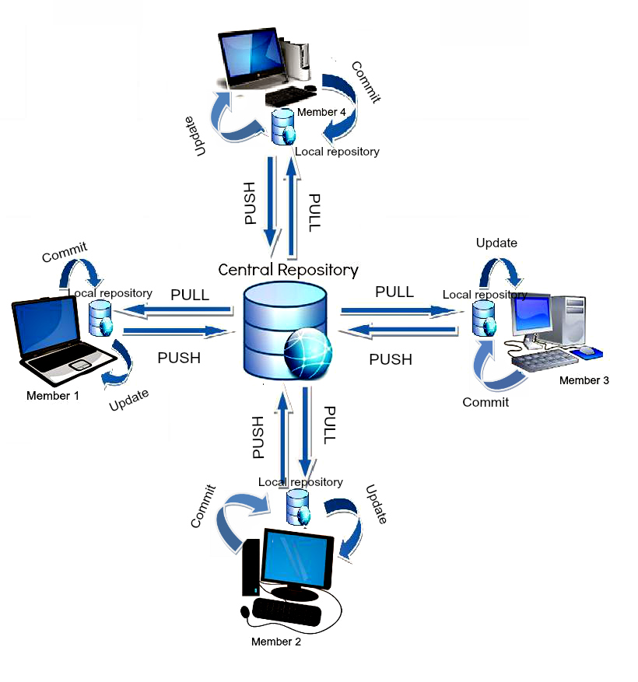
Gedistribueerd versiebeheer
Notes:
Iedereen heeft lokaal ook een repository en er staat een centrale repository online.
Voordeel: Je kunt lokaal ook verschillende versies van je project maken en pas een commit doen naar de centrale repository als je er zelf uit bent welke versie het beste werkt.
Voordeel: Niet meer afhankelijk van je verbinding met de remote server.
Nadeel: Bij grote projecten moet je eerst de complete repository lokaal zetten en dat kan veel tijd en bandbreedte kosten. https://www.geeksforgeeks.org/centralized-vs-distributed-version-control-which-one-should-we-choose/ https://www.oshyn.com/blog/2012/06/version-control-systems-distributed-vs-centralized

Slide 10
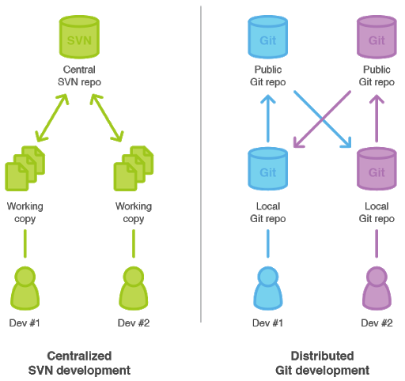
SVN & GIT
Notes:
SVN (Apache Subversion) (https://en.wikipedia.org/wiki/Apache_Subversion) Is het bekendste voorbeeld van gecentraliseerd versiebeheer.
GIT (https://en.wikipedia.org/wiki/Git) Is het bekendste voorbeeld van gedistribueerd versiebeheer.
SVN is iets ouder, maar GIT heeft inmiddels verreweg het grootste marktaandeel van alle versiebeheer software.

Slide 11

Branching en Merging
Notes:
Branching: Het maken van een aftakking van bestaande stabiele code, bedoeld om verder aan te ontwikkelen zonder de stabiliteit van de bestaande software in gevaar te brengen.
Master branch: De baseline code. Dit moet ten alle tijden de meest stabiele versie van de code zijn, andere aanpassingen mogen pas geïncorporeerd worden als ze een bewezen kwaliteit hebben.
Merging: Het invoegen van de aangepaste software in de stabiele Master branch. De aftakking moet wel aan een Definition of Done voldoen voordat deze gemerged mag worden met de master branche.

Slide 12

Na und?
Notes:
Als je je gaat bezighouden met testautomatisering, dan ga je code schrijven.
Als je code gaat schrijven is het een best practice om aan versiebeheer te doen.
De ontwikkelaars in het team zullen het gebruiken en jij moet het ook gaan gebruiken zodat je zelf een overzicht hebt van de verschillende versies van je code, zodat er een backup van gemaakt kan worden.
Zodat je misschien jouw versies kunt linken aan de versies van de ontwikkelaars. Zodat je weet welke versie van jouw geautomatiseerde testen welke versies van de code van de ontwikkelaars test.

Slide 13
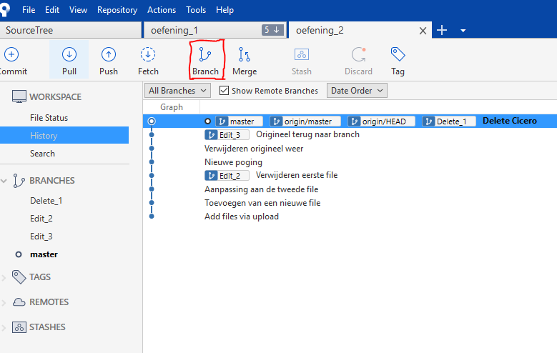
Oefening 1
We hebben een Master, nu hebben we ook een branch nodig.

Slide 14
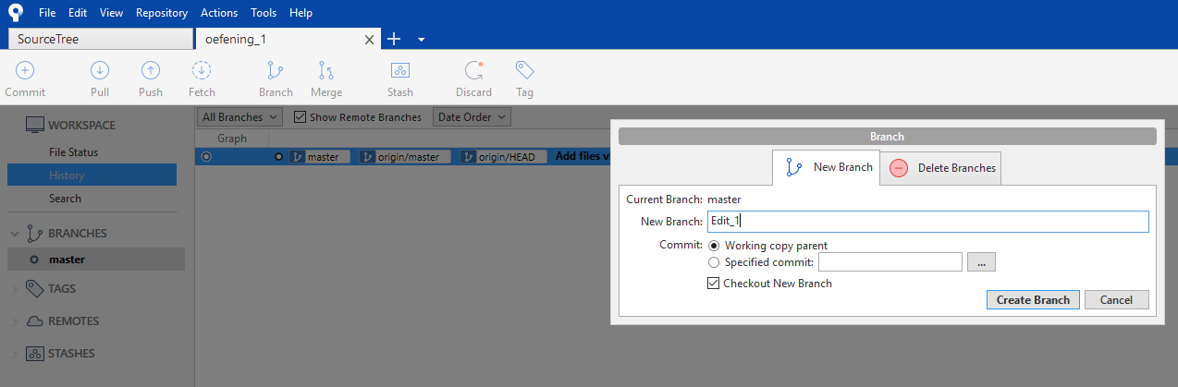
My first Sony Branch
Geen de branch nu ook een naam. (Iets van feature-01)
Voor namingconventions zie:
https://gist.github.com/digitaljhelms/4287848
https://deepsource.io/blog/git-branch-naming-conventions/

Slide 15
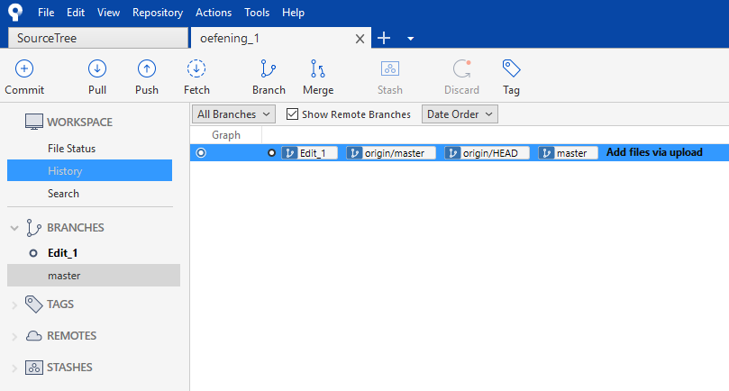
εὕρηκα

Slide 16
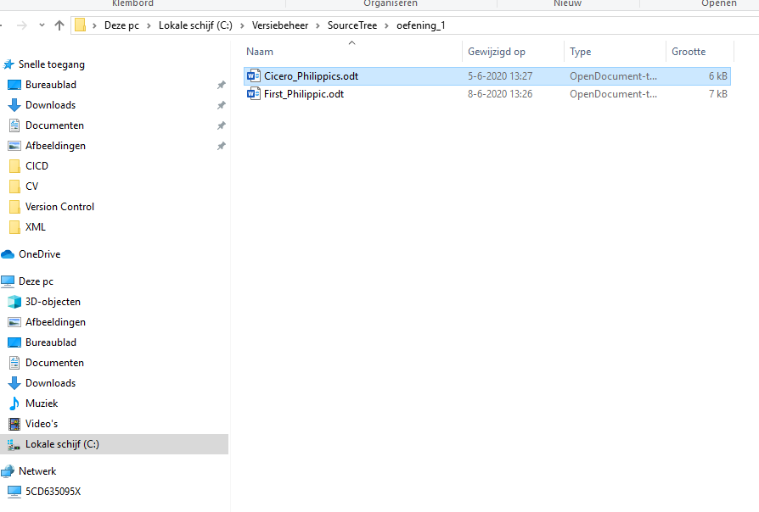
Add file
Notes:
Kopieer een tweede file naar de repo folder op je HDD.

Slide 17
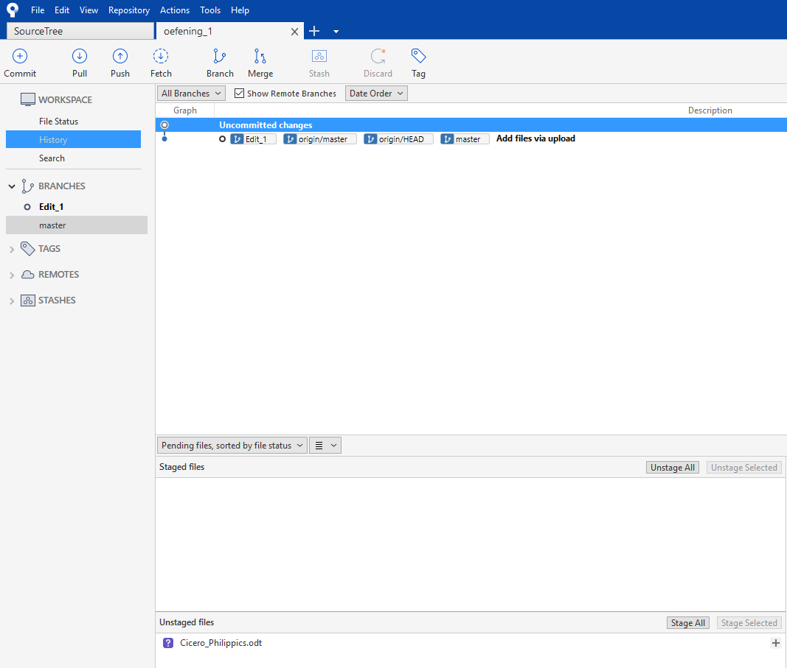
Change detected
Notes:
SourceTree zal dan door hebben dat er een aanpassing is gemaakt in de lokale repo (Er is een unstaged file)

Slide 18
Change it up
Notes:
Kopieer een tweede file naar de repo folder op je HDD.

Slide 19
Intruder alert
Notes:
SourceTree zal dan door hebben dat er een aanpassing is gemaakt in de lokale repo (Er is een unstaged file)

Slide 20
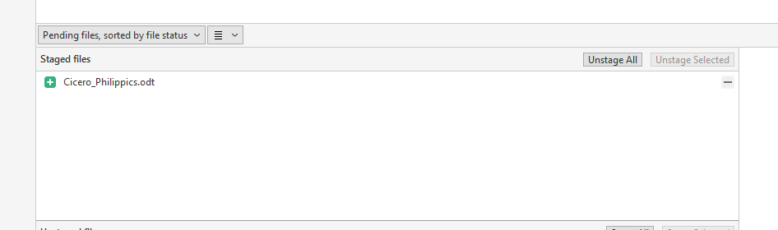
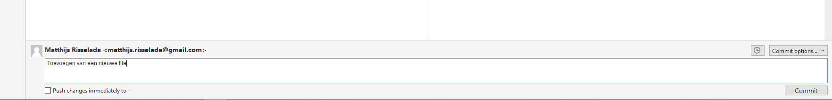
Upstaged & Committed
Notes:
De aanpassing moeten we nu gaan stagen. Stage All of Stage Selected
De file is nu staged.
Nu moeten we nog een commit doen
(rechts klikken en commit kiezen in menu)
En we kunnen een commit message ingeven, zodat we later weten waarom we deze commit hebben gedaan.

Slide 21
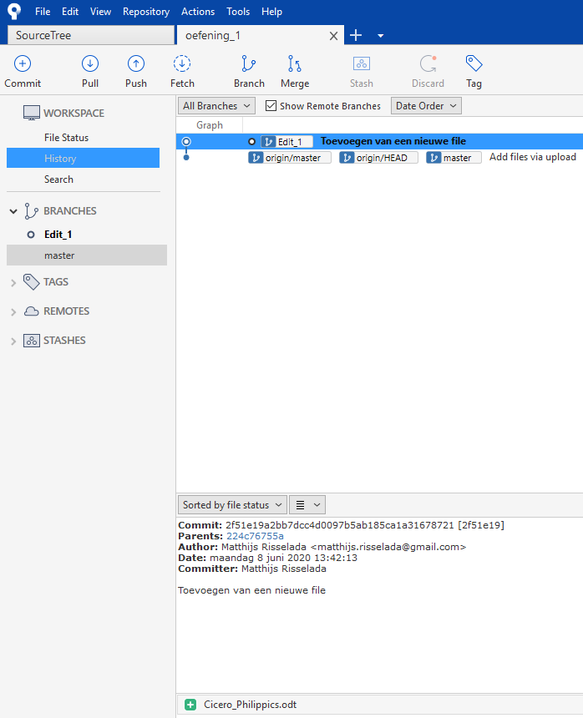
Branch out
Notes:
Na de commit zit de file in een branch.
Je ziet de master branch en de nieuwe branch met de commit.

Slide 22
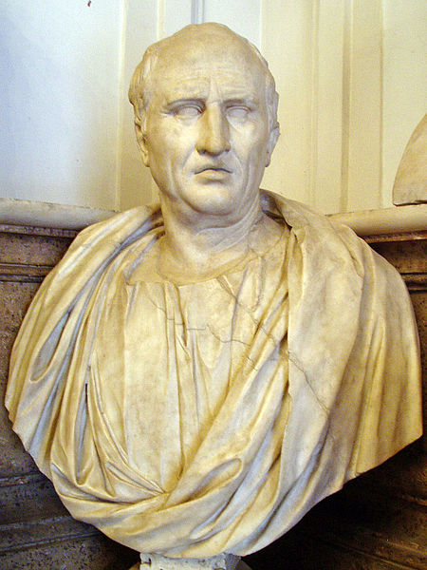
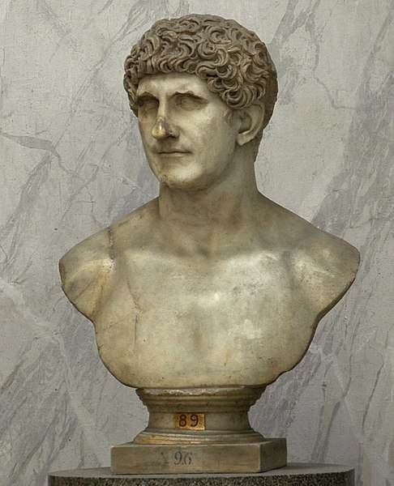
Change is a-coming
Fight

Slide 23
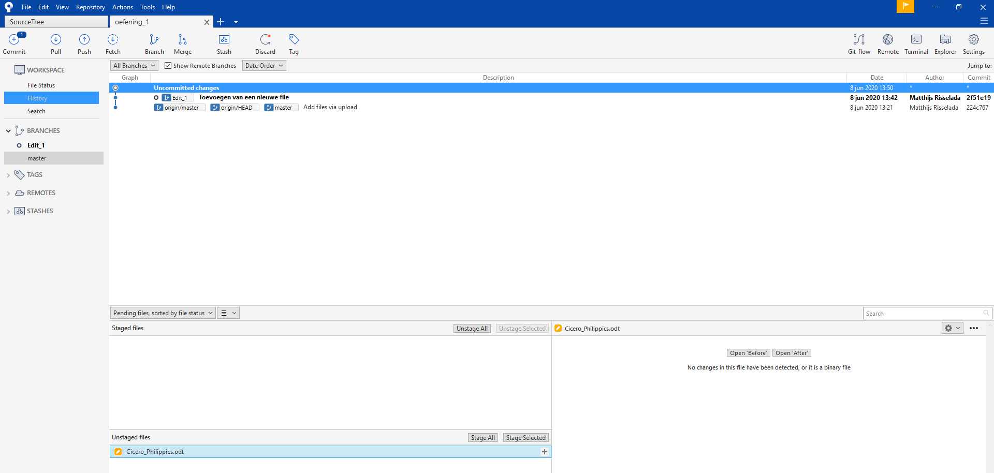
Need commitment
Notes:
Er is een uncommitted change

Slide 24
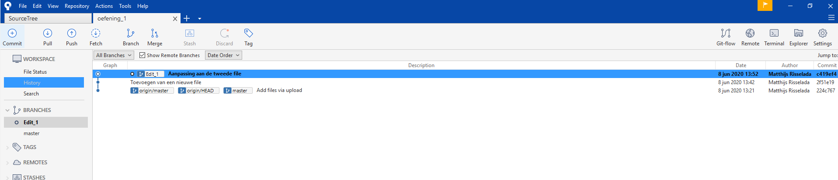
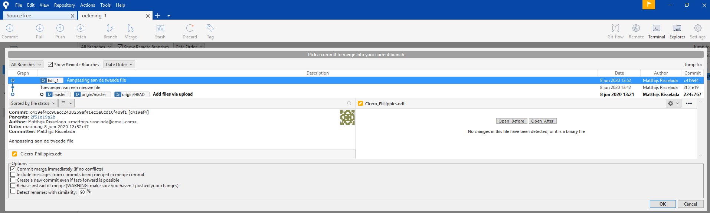
Time to merge
Notes:
Stage en commit Dubbelklik weer op de master branch, daar willen we naartoe mergen.
En druk dan op merge.
(De master branch is nu bold) EN we moeten selecteren welke aanpassingen we willen mergen.
We willen de Edit_1 branch gaan mergen.

Slide 25
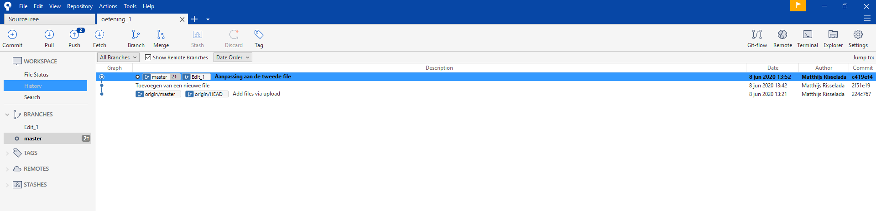
We are as one
Notes:
Edit_1 branch is nu gemerged in de master branch en die kunnen we nu pushen (Naar de online repo in Github).

Slide 26
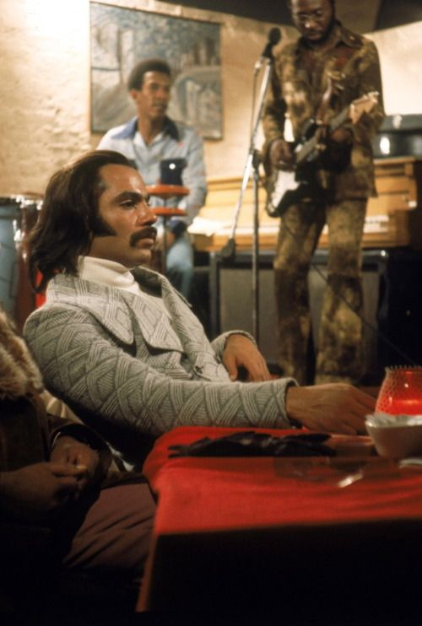
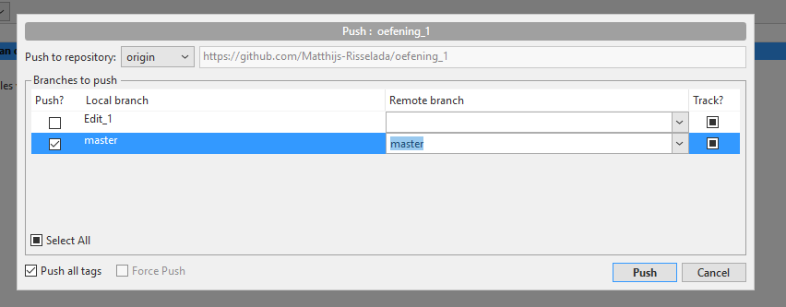
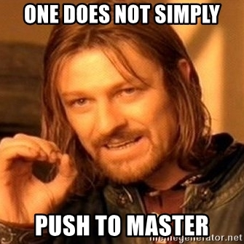
Push it baby
Notes:
De veranderingen zitten nu lokaal in de master branch en die willen we nu naar de centrale repo op github gaan pushen.
We kiezen nu een lokale branch en een remote branch.

Slide 27
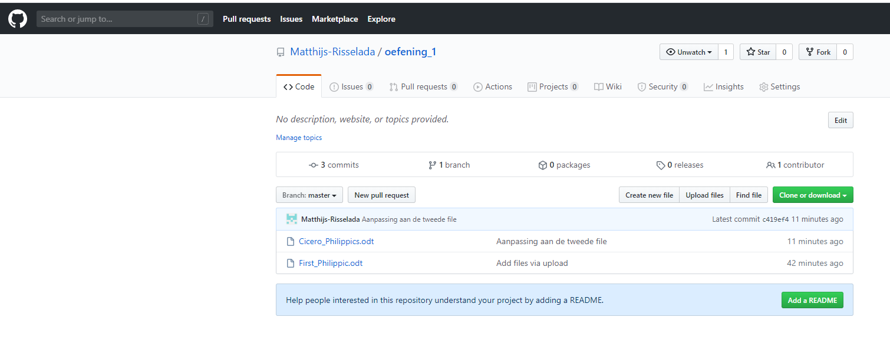
We have a winner
Notes:
Er is een extra file in de remote repo.

Slide 28
Oefening 2: Electric Boogaloo
Na verloop van tijd blijkt dat de gegevens in de eerste file niet meer nodig zijn,
De maken we een nieuwe branch aan, daarin verwijderen we de eerste file, dan checken we of we daar tevreden mee zijn en dan mergen we de aanpassing naar de master en pushen we de master naar de remote origin.
(Dit moeten jullie zelf doen)

Slide 29
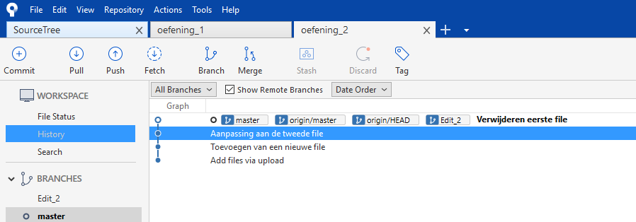
Resultaat

Slide 30

Oefening 3: We screwed up

Slide 31
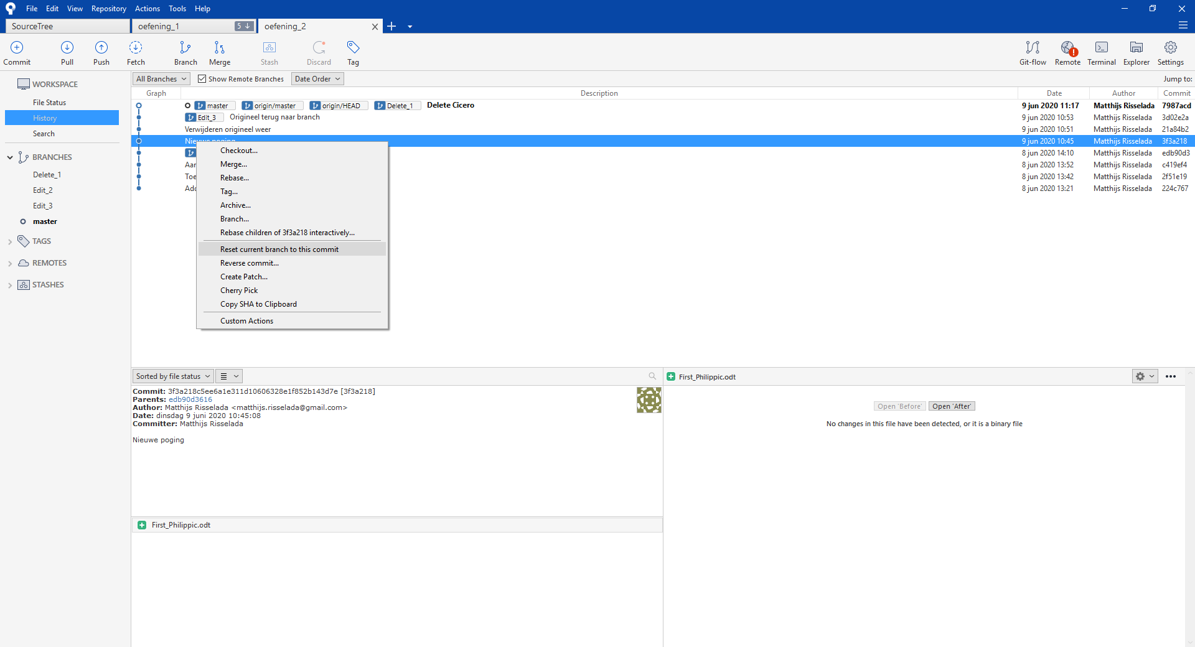
Hint
Maak een branch, doe een change, merge branch, push master.
Nu undo.
Reset.
Lokale changes zijn teruggedraaid.

Slide 32
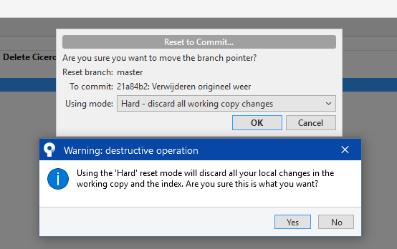
Oerend hard

Slide 33
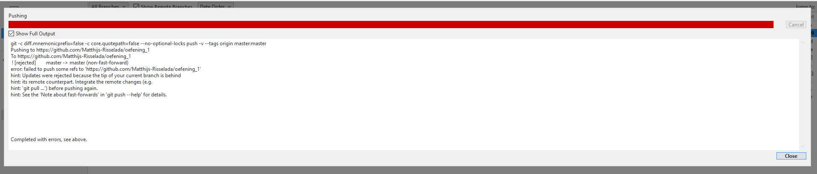
Push it
Notes:
De tip van de lokale branch loopt achter op de tip van de remote branch. Sourcetree wil dat je eerst een pull request doet.
Maar dan heb je de undo weer teruggerold en ben je weer waar je was voor de rebase.

Slide 34
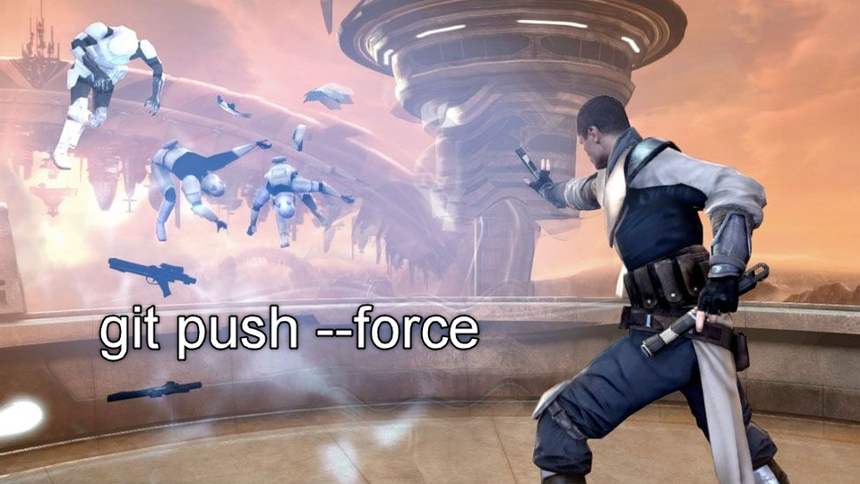
Use the force?

Slide 35
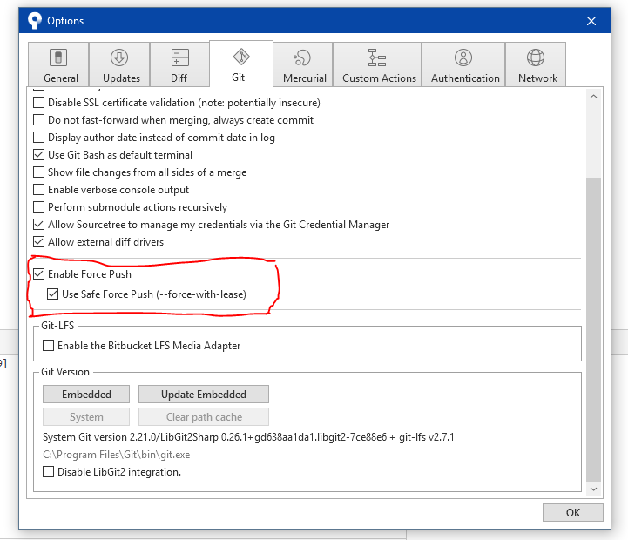
Enable Midichlorians
Tools -> Options

Slide 36
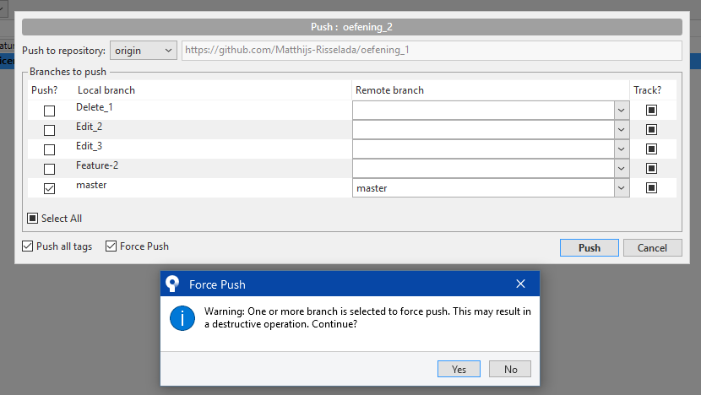
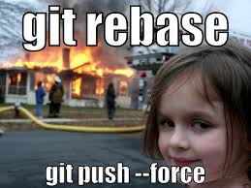
What could possibly go wrong?

Slide 37
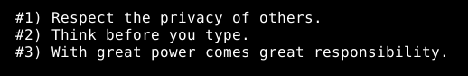
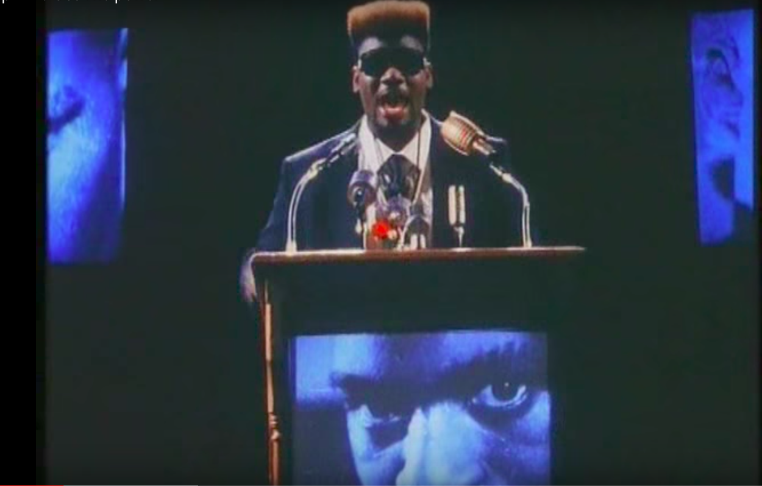

I’ve got the power

Slide 38
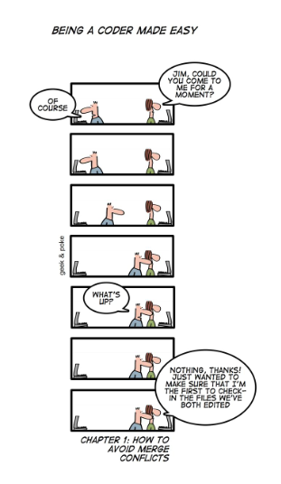
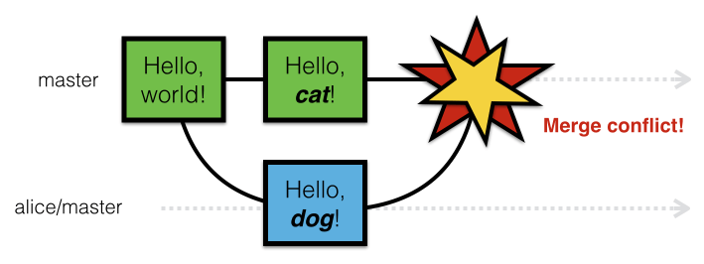
Oefening 4: Merge conflict
Notes:
Twee mensen werken aan dezelfde fcode.

Slide 39
How to create a conflict
Maak een branch en verander de tekst.
Stage en commit, maar merge nog niet.
Dubbel klik weer op de master.
Maak een tweede branch en verander dezelfde tekst, maar dan anders.
Stage en commit deze verandering ook.
Merge de eerste branch terug naar de main.
Merge dan de tweede branch terug naar de main.
BOEM

Slide 40
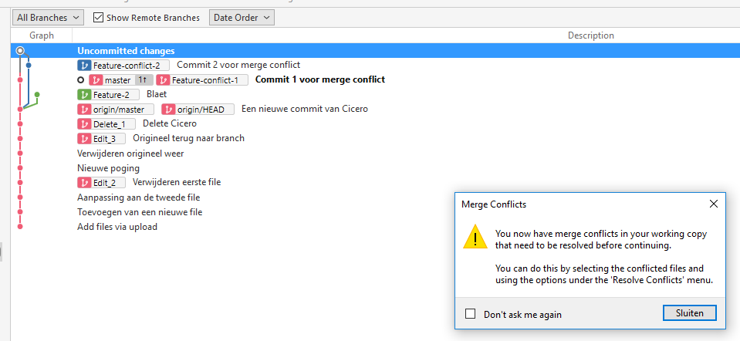
BOEM

Slide 41
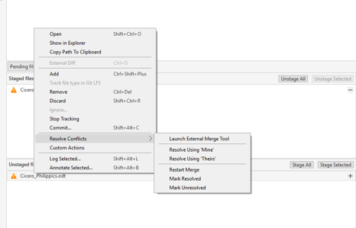
Resolve conflict
Sourcetree heeft geen handige ingebouwde functionaliteit om je te laten zien waar het conflict precies zit en hoe dan besloten kan worden wat wel en wat niet in de merge komt.

Slide 42


Choices

Slide 43
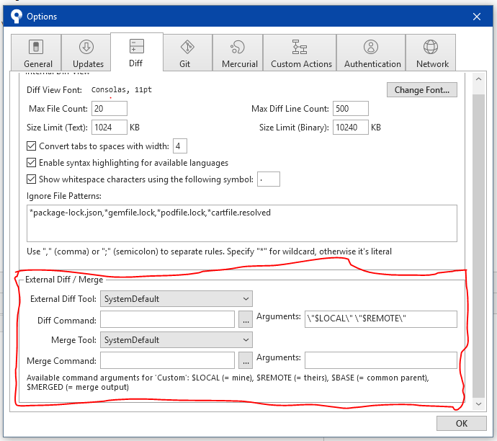
Notes:
Sourcetree bied je de mogelijkheid om externe diff en merge tools te gebruiken, maar die zul je eerst zelf ergens moeten vinden en downloaden. Dit is helaas niet standaard.

